Slide 1
Cours sur l’écologie/environnement/énergie en STAPS
Changement climatique / ressources énergétiques / biodiversité / adaptation humaine / rôle sur la santé, l’activité physique/sport
Tout étudiant doit être formé aux enjeux cruciaux de nos sociétés
Absence de formation au sein des universités alors que ces cours pourraient devenir obligatoire
Car il y a urgence !

Slide 2
12H de cours
10h de cours
2h d’atelier

Slide 3
Sommaire
I. Les problèmes majeurs autour de l’environnement
II. Les risques sur la santé humaine
III. Les raisons de ces problèmes
IV. Les fausses bonnes solutions
V. Vers quel modèle de société ?

Slide 4
Evaluation
Examen sur table de deux heures
Objectif : composition écrite
Il sera question de mobiliser les enjeux vues au sein de ce cours pour pouvoir les appliquer à une situation relative a un contexte étudiant / professionnel / santé publique

Slide 5
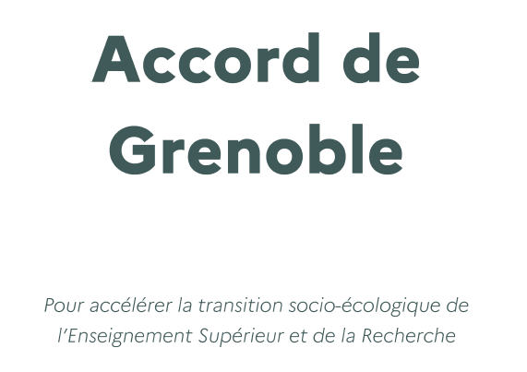
Février 2022

Slide 6
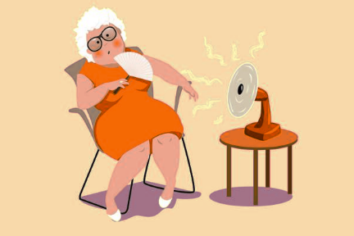
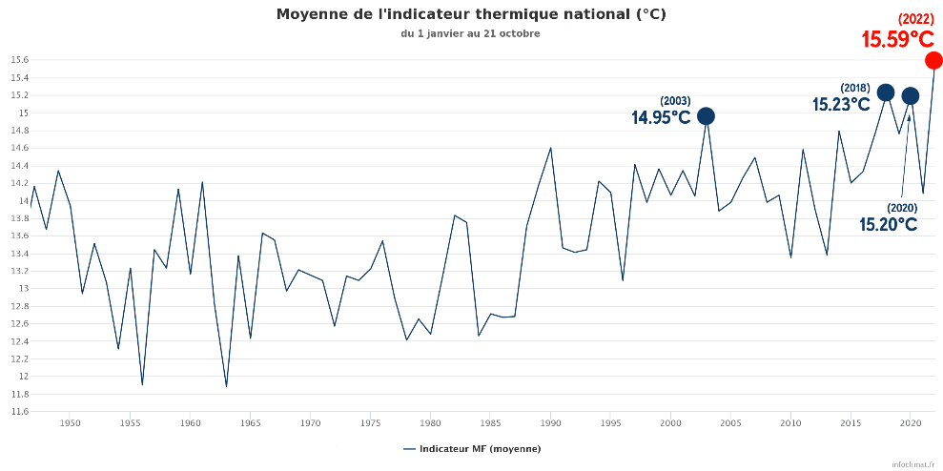
En France : l’année 2022 marquée par des évènements climatiques sans précédent
Chaleurs extrêmes
3 vagues de chaleur extrêmes
33 jours de canicules
87 températures maximales dépassées
Et ça continue….
Info Climat
Moyenne de l'indicateur thermique national depuis 1947 - période du 1er janvier au 21 octobre
Notes:
Le changement climatique influe sur les déterminants sociaux et environnementaux de la santé : air pur, eau potable, nourriture en quantité suffisante, sécurité du logement.
Entre 2030 et 2050, on s’attend à ce que le changement climatique entraîne près de 250 000 décès supplémentaires par an, dus à la malnutrition, au paludisme, à la diarrhée et au stress lié à la chaleur.
On estime que le coût des dommages directs pour la santé (à l’exclusion des coûts dans des secteurs déterminants pour la santé tels que l’agriculture et l’eau et l’assainissement) se situe entre 2 et 4 milliards de dollars (US $) par an d’ici 2030.
Les zones n’ayant pas de bonnes infrastructures de santé, pour la plupart dans les pays en développement, seront les moins en mesure de se préparer et de faire face à la situation sans assistance.
La réduction des émissions de gaz à effet de serre, en élargissant le choix des transports, de l’alimentation et des énergies, peut entraîner une amélioration de la santé.

Slide 7
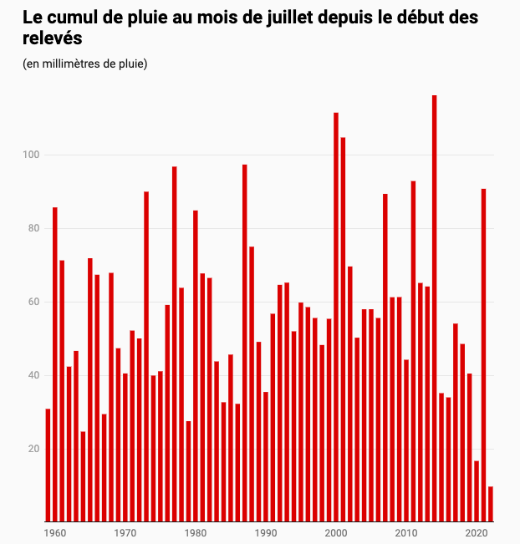
En France : l’année 2022 marquée par des évènements climatiques sans précédent
Chaleurs extrêmes
Faible pluviométrie
Météo France
Juillet 2022 = plus faible pluviométrie depuis 1959 (début des relevés)
Notes:
Le changement climatique influe sur les déterminants sociaux et environnementaux de la santé : air pur, eau potable, nourriture en quantité suffisante, sécurité du logement.
Entre 2030 et 2050, on s’attend à ce que le changement climatique entraîne près de 250 000 décès supplémentaires par an, dus à la malnutrition, au paludisme, à la diarrhée et au stress lié à la chaleur.
On estime que le coût des dommages directs pour la santé (à l’exclusion des coûts dans des secteurs déterminants pour la santé tels que l’agriculture et l’eau et l’assainissement) se situe entre 2 et 4 milliards de dollars (US $) par an d’ici 2030.
Les zones n’ayant pas de bonnes infrastructures de santé, pour la plupart dans les pays en développement, seront les moins en mesure de se préparer et de faire face à la situation sans assistance.
La réduction des émissions de gaz à effet de serre, en élargissant le choix des transports, de l’alimentation et des énergies, peut entraîner une amélioration de la santé.

Slide 8
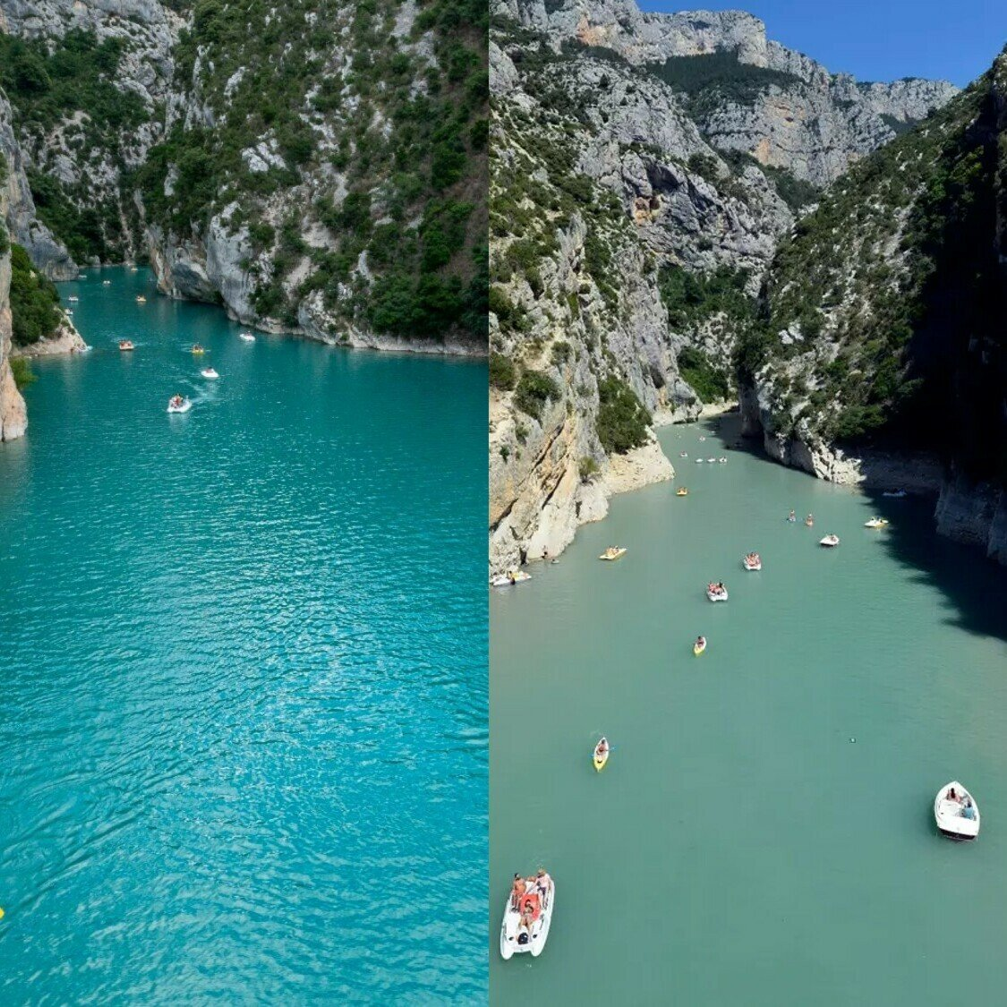
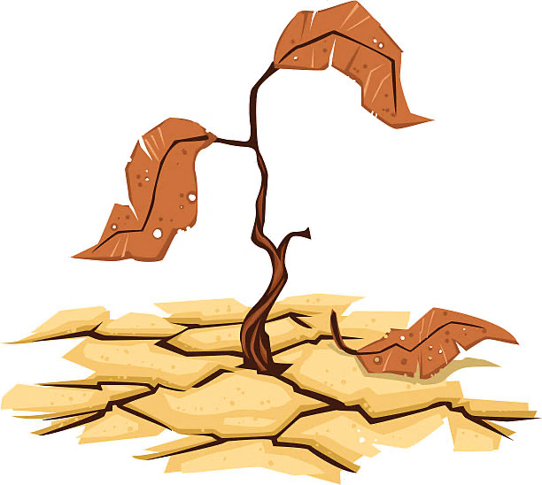
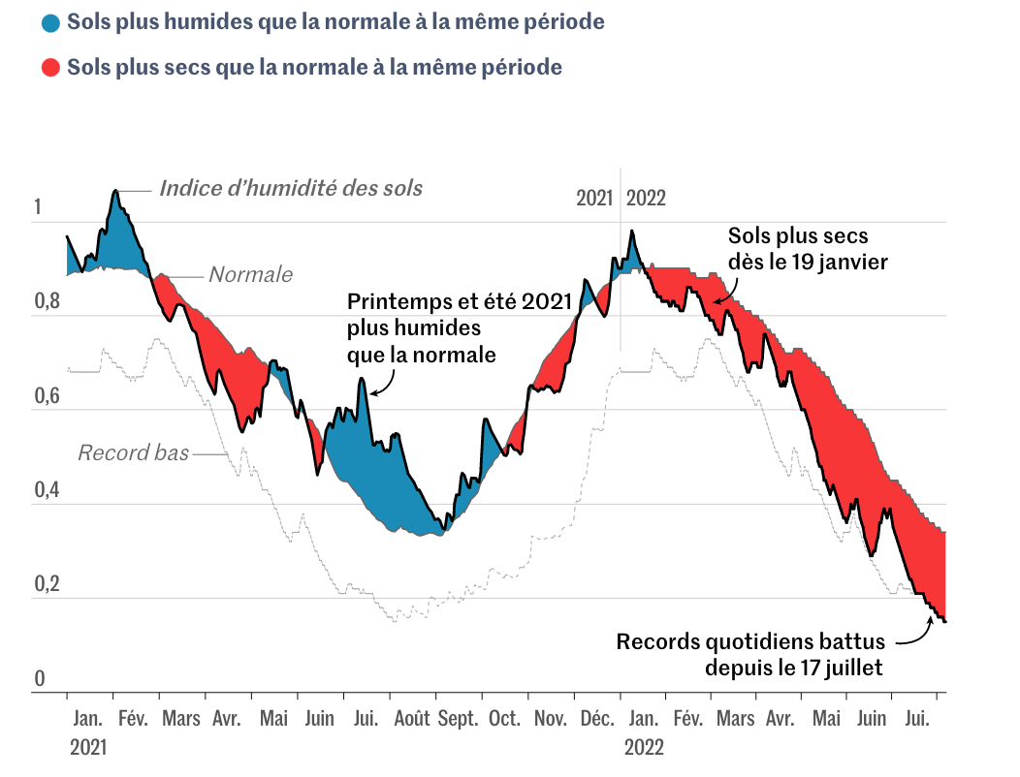
En France : l’année 2022 marquée par des évènements climatiques sans précédent
Chaleurs extrêmes
Faible pluviométrie
Sécheresses
+
=
Météo France
Gorges du Verdon 2021 vs 2022 :
Diminution du niveau de l’eau jusqu’à 6 mètres
Médiane calculée à partir des données obtenues entre 1958 et 2020
Notes:
"Une année sèche, très sèche en France, une des plus sèches jamais enregistrées »
pas un département français n’échappe à la sécheresse. Près de 60 d’entre eux sont même placés en état de crise
"Au niveau national, depuis le 17 juillet, la France établit chaque jour un nouveau record de sécheresse des sols (sur un historique qui débute en août 1958)". En ce début août, les sols sont donc encore plus secs qu'ils ne l'étaient à la même date en 1976 et en 2003", relève le service de météorologie.

Slide 9
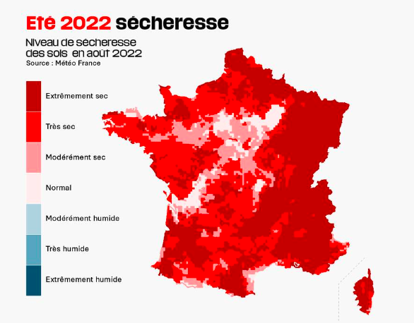
En France : l’année 2022 marquée par des évènements climatiques sans précédent
Chaleurs extrêmes
Faible pluviométrie
Sécheresses
+
=
Météo France
Médiane calculée à partir des données obtenues entre 1958 et 2020
Notes:
"Une année sèche, très sèche en France, une des plus sèches jamais enregistrées »
pas un département français n’échappe à la sécheresse. Près de 60 d’entre eux sont même placés en état de crise
"Au niveau national, depuis le 17 juillet, la France établit chaque jour un nouveau record de sécheresse des sols (sur un historique qui débute en août 1958)". En ce début août, les sols sont donc encore plus secs qu'ils ne l'étaient à la même date en 1976 et en 2003", relève le service de météorologie.

Slide 10
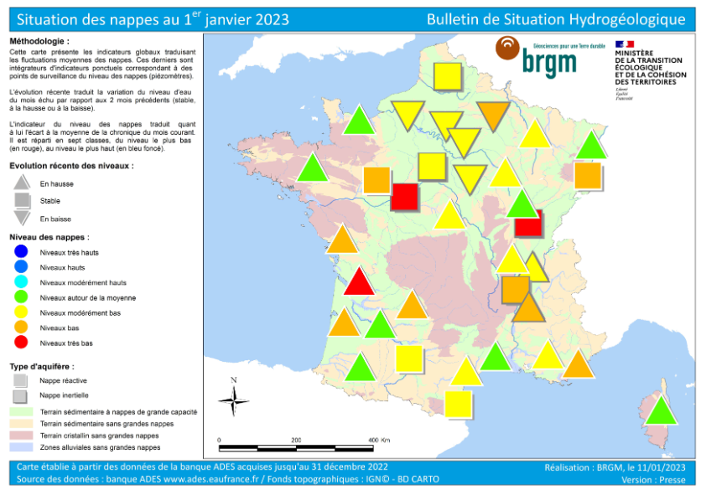
En France : l’année 2022 marquée par des évènements climatiques sans précédent
« En conséquence, plus des trois-quarts des nappes restent sous les normales mensuelles avec de nombreux secteurs affichant des niveaux bas à très bas. Les niveaux sont nettement inférieurs à ceux de décembre de l’année dernière. »

Slide 11
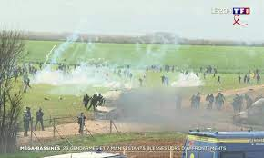
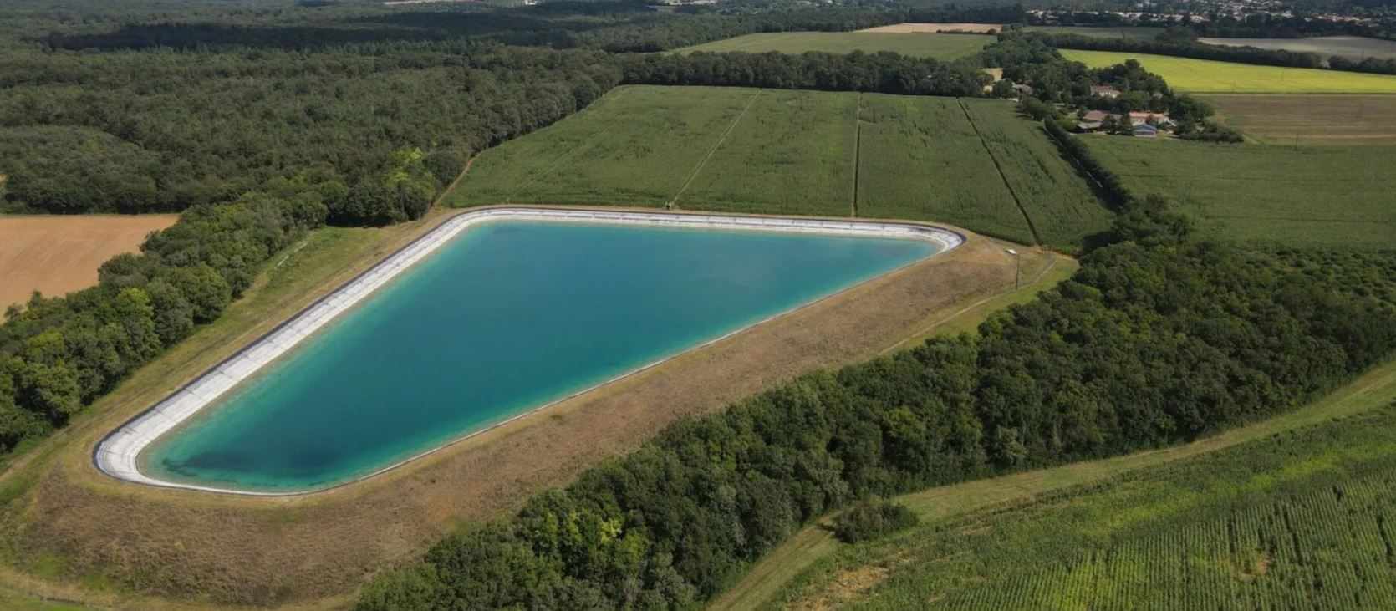
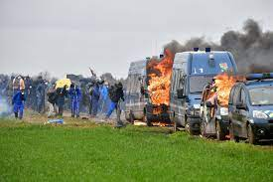
En France : l’année 2022 marquée par des évènements climatiques sans précédent
Projet de Mega Bassine fortement contesté : notamment en raison du contexte de sécheresse actuel

Slide 12
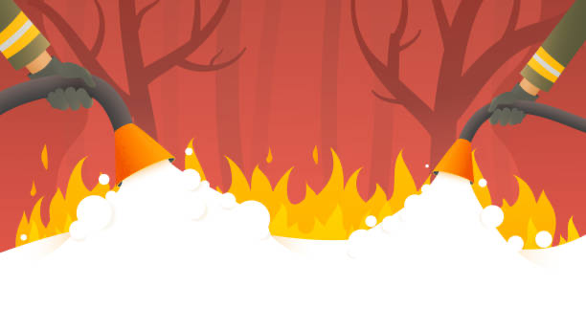
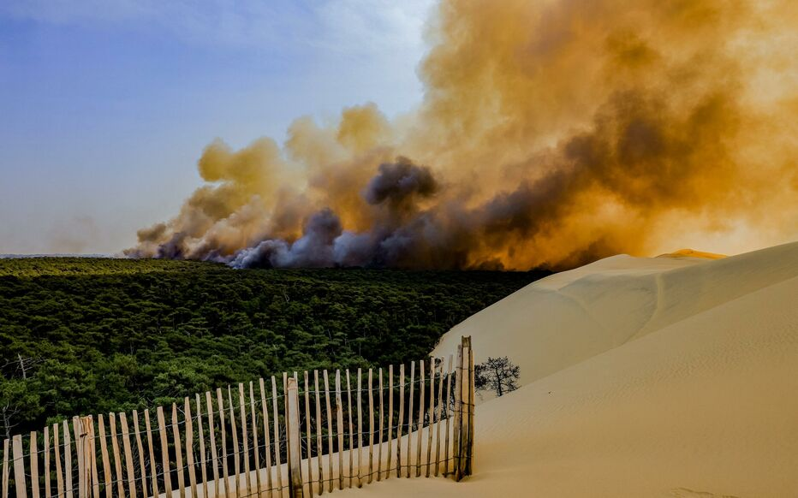
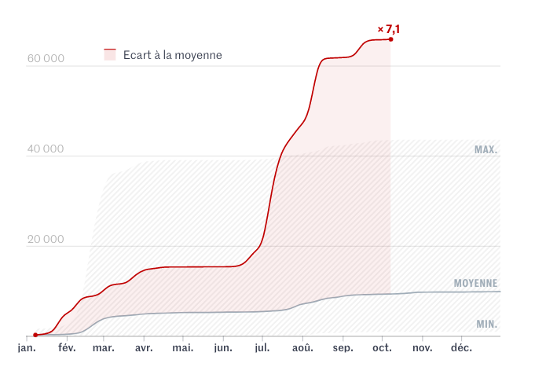
En France : l’année 2022 marquée par des évènements climatiques sans précédent
Chaleurs extrêmes
Faible pluviométrie
Sécheresses
Incendies
65 834 hectares en 2022 contre 9 310 en moyenne
(établie sur la période de 2006 à 2021)
Fig. Surface forestière brûlée sur le territoire français
Système européen d’information sur les feux de forêts (Effis)
Notes:
Le changement climatique influe sur les déterminants sociaux et environnementaux de la santé : air pur, eau potable, nourriture en quantité suffisante, sécurité du logement.
Entre 2030 et 2050, on s’attend à ce que le changement climatique entraîne près de 250 000 décès supplémentaires par an, dus à la malnutrition, au paludisme, à la diarrhée et au stress lié à la chaleur.
On estime que le coût des dommages directs pour la santé (à l’exclusion des coûts dans des secteurs déterminants pour la santé tels que l’agriculture et l’eau et l’assainissement) se situe entre 2 et 4 milliards de dollars (US $) par an d’ici 2030.
Les zones n’ayant pas de bonnes infrastructures de santé, pour la plupart dans les pays en développement, seront les moins en mesure de se préparer et de faire face à la situation sans assistance.
La réduction des émissions de gaz à effet de serre, en élargissant le choix des transports, de l’alimentation et des énergies, peut entraîner une amélioration de la santé.

Slide 13
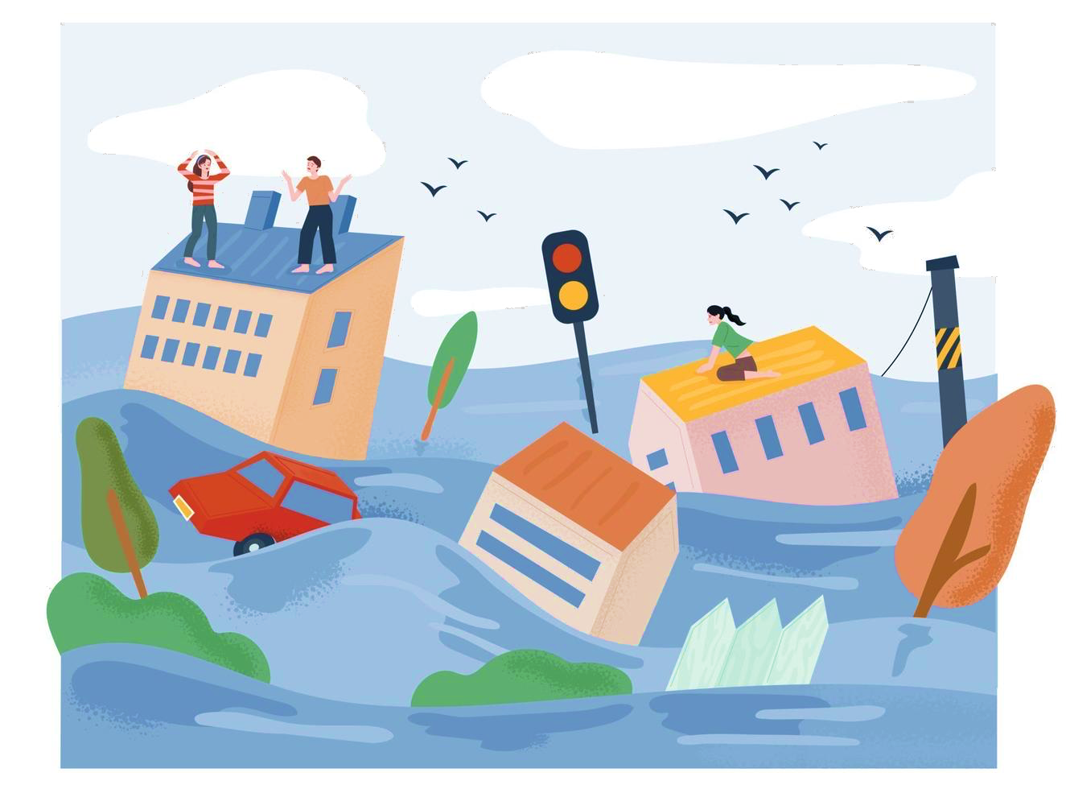
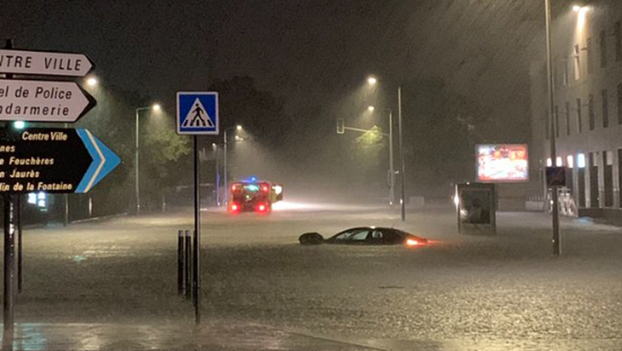
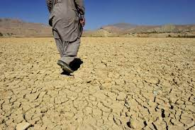
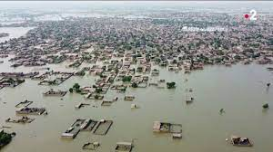
En France : l’année 2022 marquée par des évènements climatiques sans précédent
Chaleurs extrêmes
Faible pluviométrie
Sécheresses
Incendies
Inondations
Des pluies diluviennes + fréquentes et + intenses en raison des fortes températures
Les sols secs absorbent difficilement les précipitations intenses
GIEC 2021
Records de chaleur au printemps
(+50 °C)
Pluies diluviennes à la mi-juin
(x2)
Nîmes - Mardi 6 septembre 2022
Un tiers du Pakistan sous l’eau - soit la superficie du Royaume-Uni
Notes:
Le changement climatique influe sur les déterminants sociaux et environnementaux de la santé : air pur, eau potable, nourriture en quantité suffisante, sécurité du logement.
Entre 2030 et 2050, on s’attend à ce que le changement climatique entraîne près de 250 000 décès supplémentaires par an, dus à la malnutrition, au paludisme, à la diarrhée et au stress lié à la chaleur.
On estime que le coût des dommages directs pour la santé (à l’exclusion des coûts dans des secteurs déterminants pour la santé tels que l’agriculture et l’eau et l’assainissement) se situe entre 2 et 4 milliards de dollars (US $) par an d’ici 2030.
Les zones n’ayant pas de bonnes infrastructures de santé, pour la plupart dans les pays en développement, seront les moins en mesure de se préparer et de faire face à la situation sans assistance.
La réduction des émissions de gaz à effet de serre, en élargissant le choix des transports, de l’alimentation et des énergies, peut entraîner une amélioration de la santé.

Slide 14
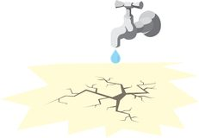
En France : l’année 2022 marquée par des évènements climatiques sans précédent
Chaleurs extrêmes
Faible pluviométrie
Sécheresses
Incendies
Inondations
Lourdes conséquences sur la santé humaine
Pénurie d’eau potable
Diminution des rendements agricoles
Mediapart, 08/09/2022
Le Monde, 09/09/2022
Le Monde, 05/08/2022
Notes:
Le changement climatique influe sur les déterminants sociaux et environnementaux de la santé : air pur, eau potable, nourriture en quantité suffisante, sécurité du logement.
Entre 2030 et 2050, on s’attend à ce que le changement climatique entraîne près de 250 000 décès supplémentaires par an, dus à la malnutrition, au paludisme, à la diarrhée et au stress lié à la chaleur.
On estime que le coût des dommages directs pour la santé (à l’exclusion des coûts dans des secteurs déterminants pour la santé tels que l’agriculture et l’eau et l’assainissement) se situe entre 2 et 4 milliards de dollars (US $) par an d’ici 2030.
Les zones n’ayant pas de bonnes infrastructures de santé, pour la plupart dans les pays en développement, seront les moins en mesure de se préparer et de faire face à la situation sans assistance.
La réduction des émissions de gaz à effet de serre, en élargissant le choix des transports, de l’alimentation et des énergies, peut entraîner une amélioration de la santé.
Si le chiffre se confirmait, il marquerait un retrait de près de 20 % par rapport à la moyenne quinquennale.

Slide 15
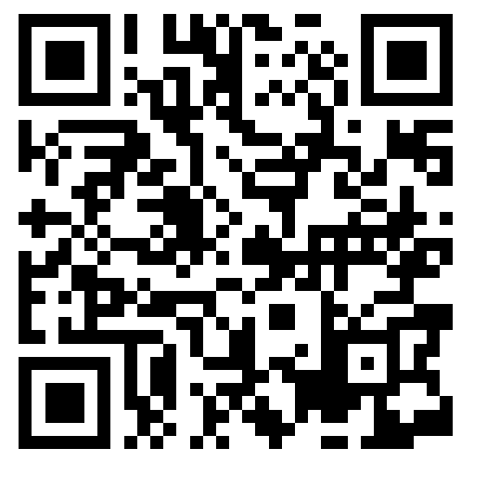
Questions / Réponses sur les données liées aux enjeux climatiques/biodiversité/ énergétiques

Slide 16
Le trio à considérer
Le défi des pathologies chroniques et du vieillissement
Climat
Biodiversité
Energie
I. Les problèmes majeurs autour de l’environnement

Slide 17
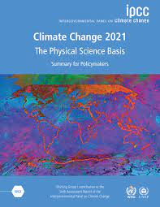
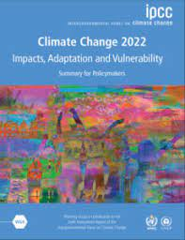
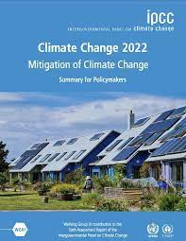
Les institutions collectant et/ou analysant les données
Le défi des pathologies chroniques et du vieillissement
créé en 1988 en vue de fournir des évaluations détaillées de l’état des connaissances scientifiques, techniques et socio-économiques sur les changements climatiques, leurs causes, leurs répercussions potentielles et les stratégies de parade.
Le GIEC n’est pas une association de personnes physiques, mais une association de pays : ses membres sont des Nations.
Climat
Son travail se divise en 3 groupes :
I
II
III
Porte sur les impacts, l’adaptation et la vulnérabilité des sociétés humaines et des écosystèmes au changement climatique
Les solutions globales à mettre en œuvre pour atténuer le changement climatique et ses effets
Traite de la compréhension physique du système climatique et du changement climatique
I. Les problèmes majeurs autour de l’environnement

Slide 18
Les institutions collectant et/ou analysant les données
Le défi des pathologies chroniques et du vieillissement
créé en 1988 en vue de fournir des évaluations détaillées de l’état des connaissances scientifiques, techniques et socio-économiques sur les changements climatiques, leurs causes, leurs répercussions potentielles et les stratégies de parade.
Le GIEC n’est pas une association de personnes physiques, mais une association de pays : ses membres sont des Nations.
Climat
GIEC ne fait pas de recherche, il passe en revue l’état des connaissances à partir de la littérature scientifique, technique et socio-économique.
Le GIEC ne développe pas les scénarios et ne fait pas de modélisation. Ce sont des activités de la communauté scientifique internationale, coordonnées par le World Climate Research Programme (WCRP)
Le GIEC ne recommande RIEN. Il passe en revue l’état des connaissances à partir de la littérature scientifique, technique et socio-économique mais ne recommande pas, ne préconise pas.
I. Les problèmes majeurs autour de l’environnement

Slide 19
Les institutions collectant et/ou analysant les données
Le défi des pathologies chroniques et du vieillissement
“Intergovernmental Science-Policy Platform on Biodiversity and Ecosystem Services”
Biodiversité
Un groupe international d'experts sur la biodiversité
Pluridisciplinaire, l'IPBES a pour premières missions d'assister les gouvernements, de renforcer les moyens des pays émergents sur les questions de biodiversité, sous l'égide de l'Organisation des Nations unies (ONU).
I. Les problèmes majeurs autour de l’environnement

Slide 20
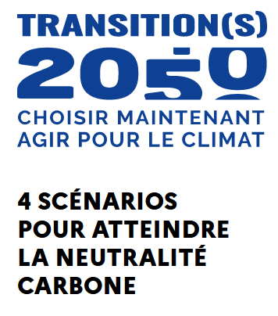
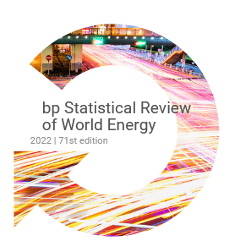
Les institutions collectant et/ou analysant les données
Le défi des pathologies chroniques et du vieillissement
Energie
I. Les problèmes majeurs autour de l’environnement

Slide 21
Le trio à considérer
Le défi des pathologies chroniques et du vieillissement
Climat
Biodiversité
Energie
I. Les problèmes majeurs autour de l’environnement

Slide 22
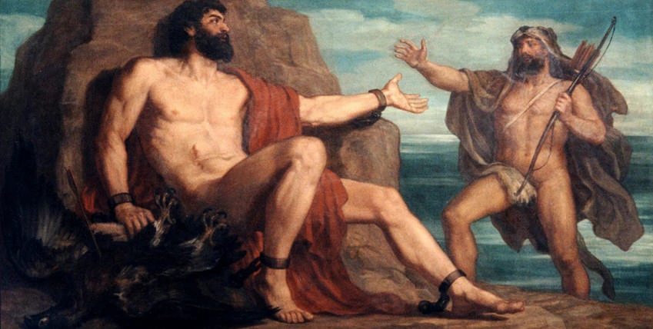
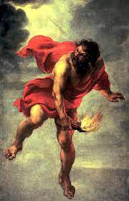
Prométhée
Epiméthée

Slide 23
Epiméthée
Notes:
Epiméthée (celui qui réfléchit après) est fils de Japet et Clymène. Contrairement à son frère, Prométhée, il était très distrait et ne réfléchissait pas beaucoup à la portée de ses actes.
Il avait voulu se charger de la répartition des qualités entre les animaux et les hommes qui venaient d'être créés comme le raconte Platon dans son Protagoras. Il dota les animaux des meilleures qualités et quand le tour des hommes fut venu il ne restait presque plus rien.

Slide 24
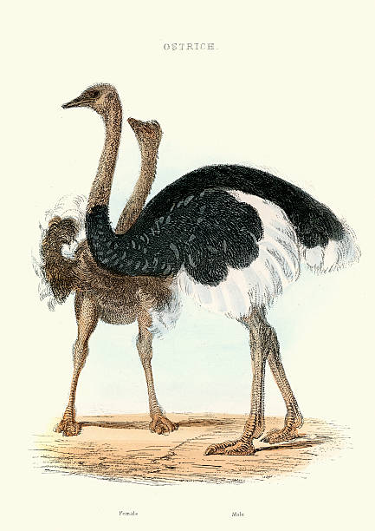
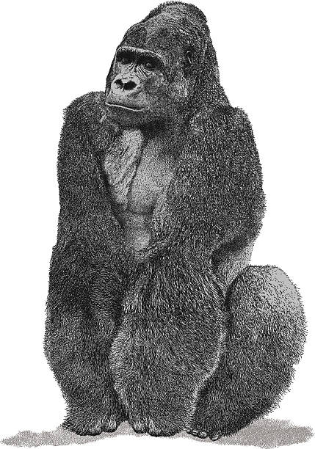
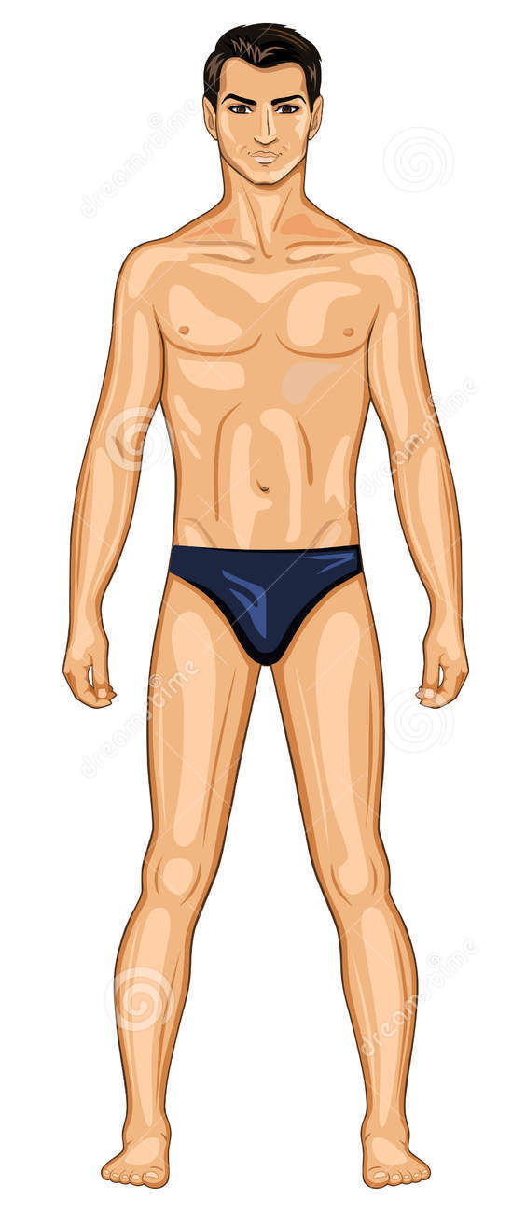
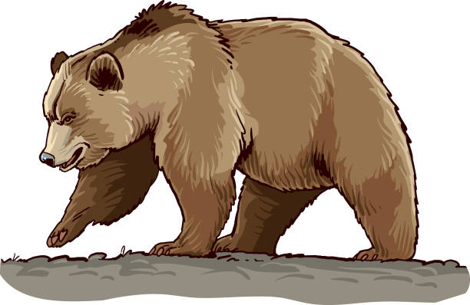
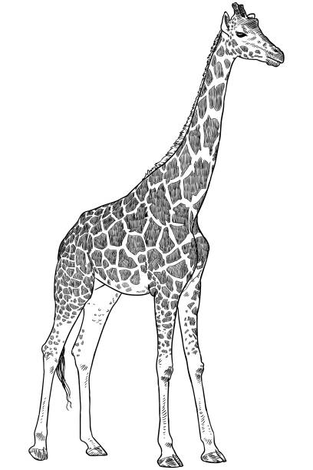
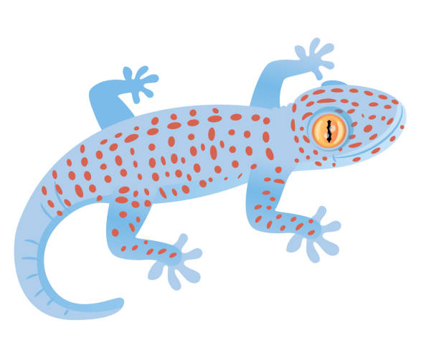
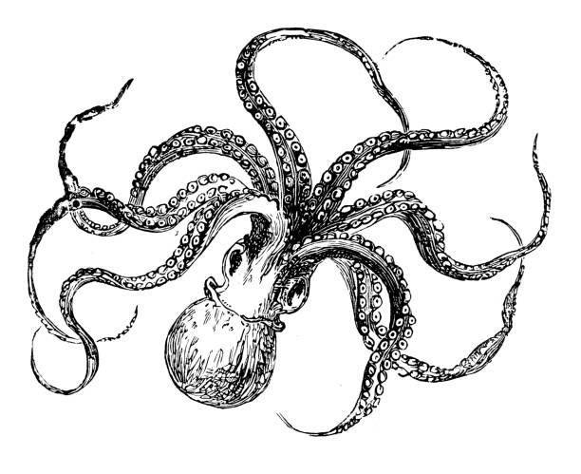
Prométhée
Notes:
Prométhée corrige la faiblesse de l’eau en lui apportant le feu et des techniques ou technologies

Slide 25
L’Homme est devenu un prométhéen en maîtrisant un nombre toujours plus grand de sources d’énergie

Slide 26
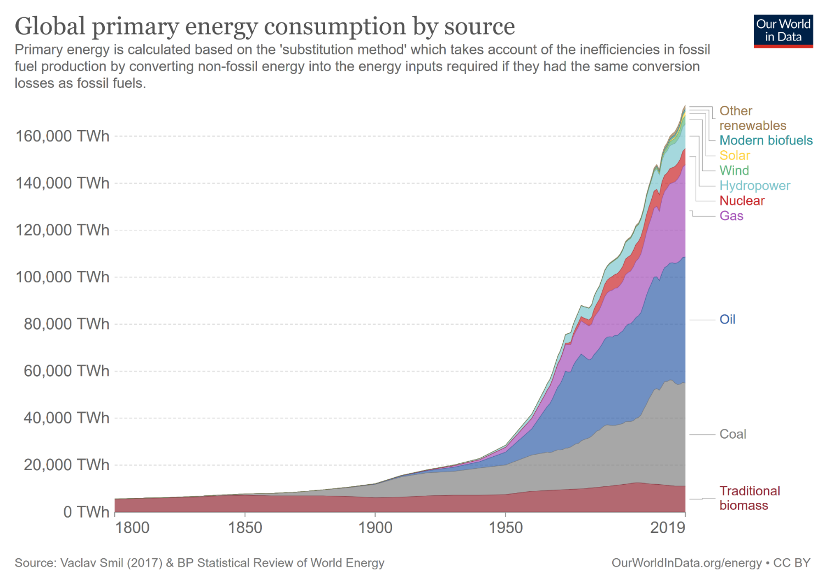
L’Homme est devenu un prométhéen en maîtrisant un nombre toujours plus grand de sources d’énergie

Slide 27
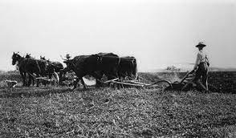
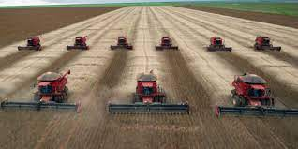
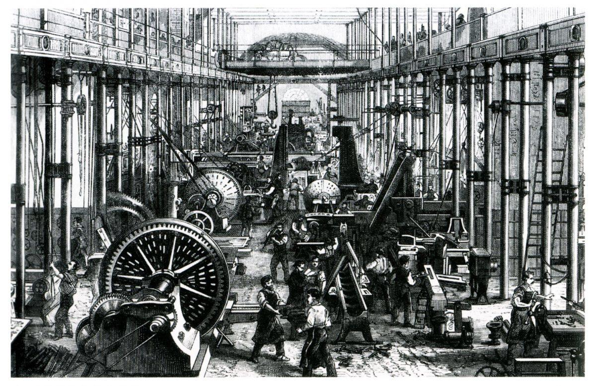
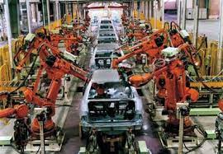
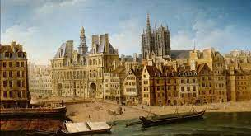
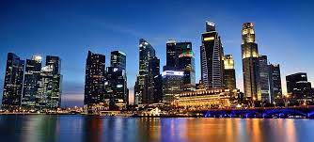
L’Homme est devenu un prométhéen en maîtrisant un nombre toujours plus grand de sources d’énergie

Slide 28
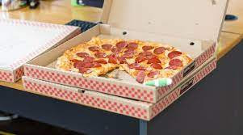
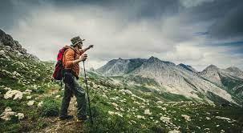
L’énergie c’est incroyable !!
Toutes nos actions quotidiennes nécessitent de l’énergie de façon directe ou indirecte !
I. Les problèmes majeurs autour de l’environnement

Slide 29
L’énergie c’est incroyable !!
Energie : grandeur qui mesure la capacité d'un système à modifier un état, à produire un travail entraînant un mouvement, un rayonnement électromagnétique ou de la chaleur
1 litre d’essence
= 2 à 4 KWh
d’Energie mécanique
Ascension d’une montagne de 2000m
Poids : 80 +10 KG de matos
=0.5 KWh
I. Les problèmes majeurs autour de l’environnement
Notes:
Energie potentiel = M*G*H
= 90*10*2000
=180 000 Joules
Pour l’avoir en Watt je divise par 3600
= 500 Watts

Slide 30
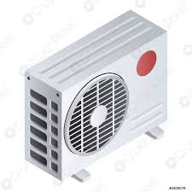
L’énergie c’est incroyable !!
≈ 100 W ou 0.1 KW
12
100
600
4000
I. Les problèmes majeurs autour de l’environnement

Slide 31
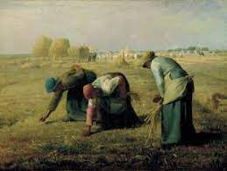
L’énergie c’est incroyable !!
En deux siècles, les sociétés humaines, notamment occidentales, ont pu passer du secteur primaire au secteur tertiaire grâce à l’utilisation massive de l’énergie
I. Les problèmes majeurs autour de l’environnement

Slide 32
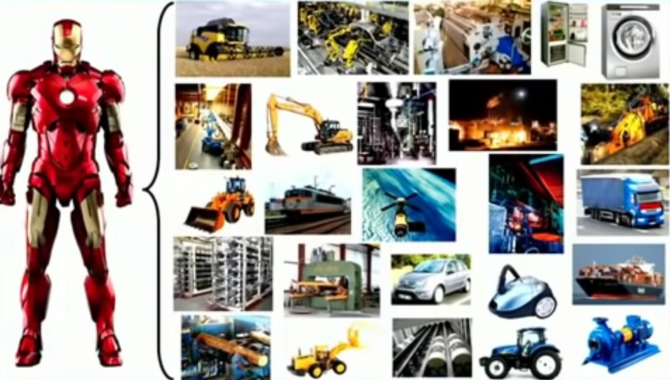
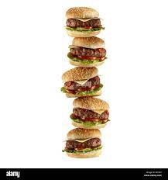
L’énergie c’est incroyable !!
Au lieu de parler de transition énergétique, plutôt parler d’empilement énergétique
I. Les problèmes majeurs autour de l’environnement
Notes:
Reprendre ici avec DEV DURABLE

Slide 33
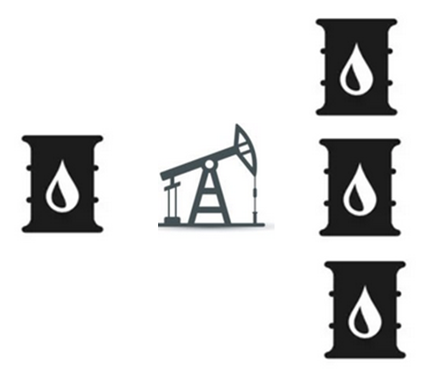
Consommer c’est la santé
Disponibilité temporelle
Déclin énergétique
Retour énergétique
I. Les problèmes majeurs autour de l’environnement

Slide 34
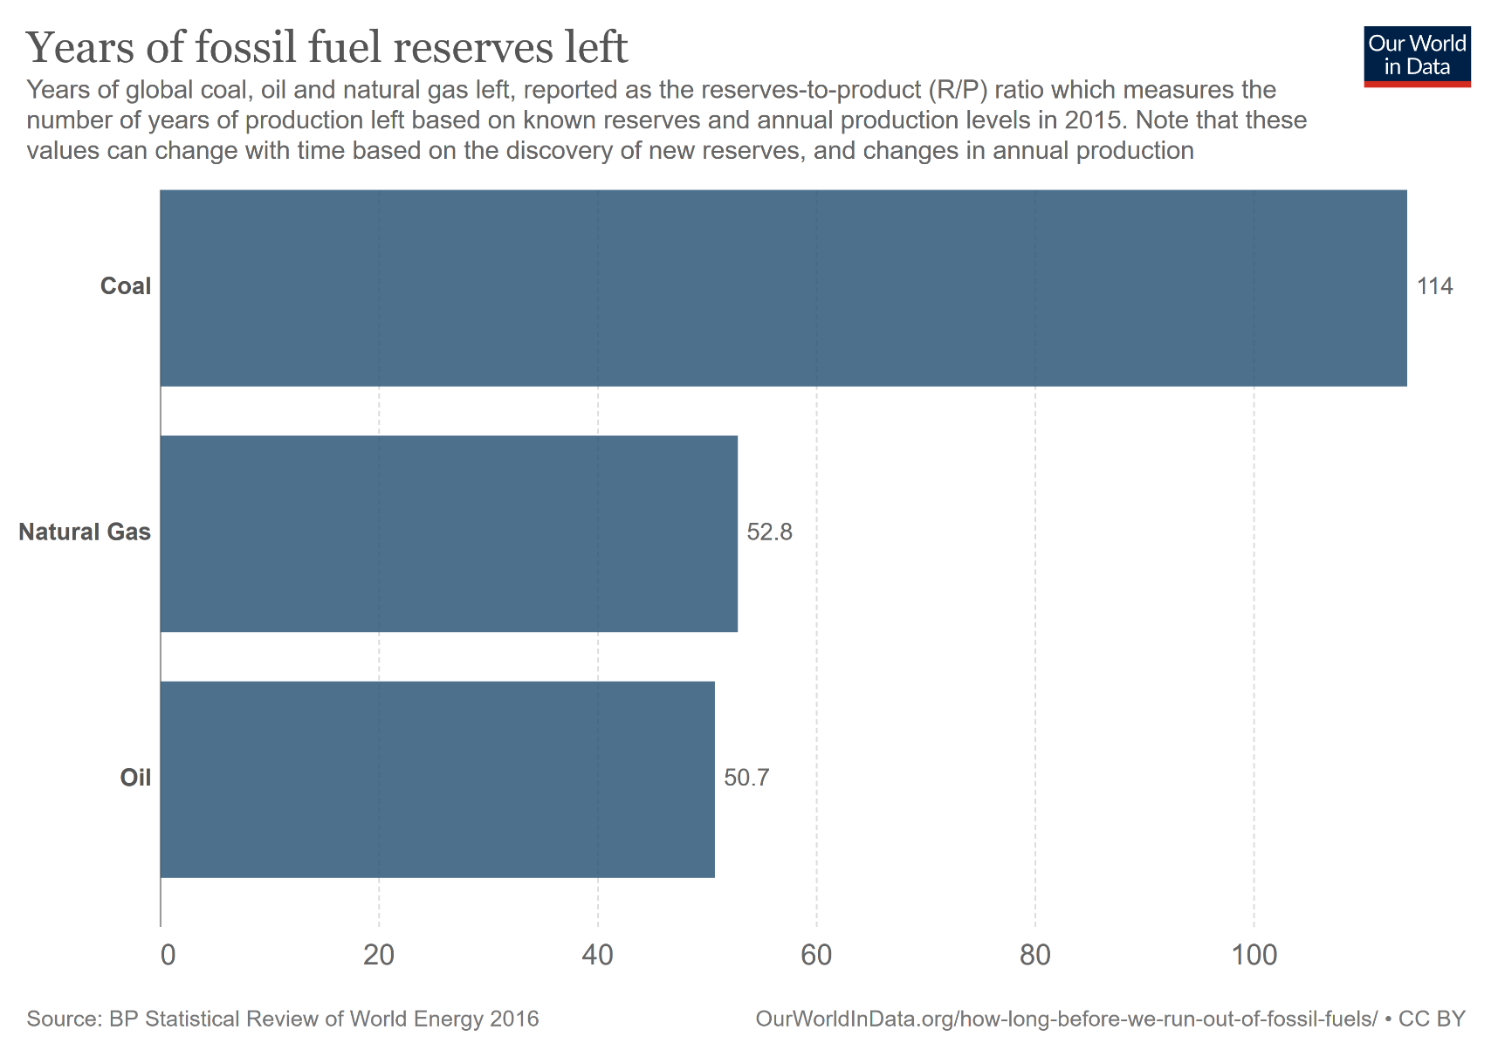
Problème : des énergies à disponibilité limitées dans le temps
Nous ne vivrons pas éternellement avec les énergies fossiles
Nous allons devoir laisser ces ressources énergétiques pour limiter le changement climatique
I. Les problèmes majeurs autour de l’environnement

Slide 35
Problème : des énergies déjà en décrue en Europe et pour l’Europe
Prêt pour la descente ?
I. Les problèmes majeurs autour de l’environnement
Notes:
https://theshiftproject.org/article/nouveau-rapport-approvisionnement-petrolier-europe/

Slide 36
Problème : des énergies dont l’accessibilité va être limité
Le retour énergétique : un problème inévitable
Si TRE = 1, le gain énergétique est nul
TRE
On a déjà atteint le maximum du retour énergétique possible en 1930 pour le pétrole et 1950 pour le gaz
Court and Fizaine 2017
I. Les problèmes majeurs autour de l’environnement

Slide 37
Consommer c’est la santé
I. Les problèmes majeurs autour de l’environnement

Slide 38
Le trio à considérer
Le défi des pathologies chroniques et du vieillissement
Climat
Biodiversité
Energie
I. Les problèmes majeurs autour de l’environnement

Slide 40
Restez debout si :
Vous connaissez la musique
Vous connaissez la chorégraphie
Vous connaissez les chanteurs de cette chanson
Vous connaissez les paroles
Vous pouvez chanter la chanson en entier

Slide 41
Le changement climatique c’est pareil
Vous en avez déjà entendue parler
Vous savez pourquoi on a un changement climatique
Vous connaissez les conséquences
Vous connaissez les ordres de grandeurs
Vous pouvez le présenter durant une conférence

Slide 42
Le climat terrestre : tout une histoire
Le climat est le schéma météorologique à long terme d'une région
I. Les problèmes majeurs autour de l’environnement
Notes:
Atmosphère primitive : principalement de la vapeur de l’eau et de dioxide de carbone (CO2)
Au début, la terre se refroidit,il y a 4 milliard d’années, l’eau devient liquide, l’eau va se retrouver dans les océans
Par conséquent le CO2 va prendre le pas en gaz majoritaire dans l’atmosphère
Il y a 3.5 miliard d’années premieres traces de vie (cyanobacterie) et donc O2 dans l’eau et oxydé la roche, cela va venir oxyder des espèces dans l’eau
Par conséquent l’océan, avec les cyanobactéries va faire photosynthèse et donc consommer O2 et absorber CO2 dans l’atmosphère
Donc reduc CO2 dans l’atmosphère et apparition O2 dans l’atmosphère, trace d’oxydation à partir de -2 milliards d’année
Il ya 500 millions d’année l’O2 atteint sa stabilité dans l’atmosphère, stabilité car il y a des mécanismes à l’équilibre : photosynthèse et sources de CO2

Slide 43
Le climat terrestre : tout une histoire
Le climat de la Terre a évolué et connaît une stabilité depuis 10 000 ans environ
I. Les problèmes majeurs autour de l’environnement
Notes:
MOOC climat fun mooc :
-500 à -66 millions : données reconstituées : calculé grâce à l’isotpope de l’oxygène sur fossille. Dans l’océan on a plusieurs isotope de l’oxygène O16 O17 ET O18. Lorsqu’il fait l’eau s’évapore, c’est l isotope O16 qui s’évapore en premier car sa masse est plus faible. Lors d’une période froide, dans l’eau on aura principalement de l’O17 ET O18 que les fossiles vont garder en mémoire. On pourra donc estimer les successions de T°
De – 60 millions d’année à – 1000 centaines de milliers d’années : t° estimée avec isotope
De -800 000 à -20000 : isotope oxygène + isotope hydrogène dans les carottes glaciaires
On cumule à cela d’autres méthode pour estimer les climats passés : la stratigraphie : étudier les couches de sédiments, de pollens par exemple, de pousse de stalactite, les cernes d’un arbre

Slide 44
Qu’est-ce qui influence le climat ?
Le climat terrestre est la résultante de la captation/renvoi de l’énergie solaire
CO₂
Phénomène d’Albedo
N₂O
CH₄
PHC
HFC
SF₆
Rotation Terre/Soleil
Position des continents / courants océaniques
Gaz à effet de serre
Activités volcaniques
I. Les problèmes majeurs autour de l’environnement

Slide 45
Le climat : un problème d’émissions de gaz à effets de serre
Le défi des pathologies chroniques et du vieillissement
Gaz à effets de serre :
« composants gazeux qui absorbent le rayonnement infrarouge émis par la surface terrestre »
Sans effet de serre, les rayons du soleil nous parvenant ne pourraient être conservées
Agissant comme une couverture, les gaz à effet de serre empêchent une partie du rayonnement infrarouge de partir dans l’espace.
En trop grande quantité, ils vont renforcer l’effet de serre et ainsi provoquer un réchauffement climatique
I. Les problèmes majeurs autour de l’environnement

Slide 46
Le climat : un problème d’émissions de gaz à effets de serre
Le défi des pathologies chroniques et du vieillissement
Dioxyde de Carbone
Méthane
Protoxyde d’azote
Les principaux
Pourcentage d’émission
74 %
17 %
6 %
Durée de vie
>500 ans
pour 20% du CO2 libéré
12 ans
121 ans
Potentiel de réchauffement climatique
1
28
265
Transports
Industrie
Incendies
Déchets
Production de combustibles fossiles
Élevage
Riziculture
Brûlage de la biomasse
Déchets
Production de combustibles fossiles
Engrais azoté au sol
Origines
I. Les problèmes majeurs autour de l’environnement
Notes:
Because of slow removal processes, atmospheric CO₂ will continue to increase in the long term even if its emission is substantially reduced from present levels. Methane (CH₄) is removed by chemical processes in the atmosphere, while nitrous oxide (N₂O) and some halocarbons are destroyed in the upper atmosphere by solar radiation. These processes each operate at different time scales ranging from years to millennia. A measure for this is the lifetime of a gas in the atmosphere, defined as the time it takes for a perturbation to be reduced to 37% of its initial amount. While for CH₄, N₂O, and other trace gases such as hydrochlorofluorocarbon-22 (HCFC-22), a refrigerant fluid, such lifetimes can be reasonably determined (for CH₄ it is about 12 yr, for N₂O about 110 yr and for HCFC-22 about 12 yr), a lifetime for CO₂ cannot be defined.
Comment connaître le potentiel « réchauffeur » d’un gaz ? https://ourworldindata.org/greenhouse-gas-emissions#how-are-greenhouse-gases-measured
To convert non-CO₂ gases into their carbon dioxide-equivalents we multiply their mass (e.g. kilograms of methane emitted) by their ‘global warming potential’ (GWP). GWP measures the warming impacts of a gas compared to CO₂; it basically measures the ‘strength’ of the greenhouse gas averaged over a chosen time horizon. The standard way to do this is to evaluate the GWP over a 100-year timescale (GWP₁₀₀). GWP₁₀₀ is the accounting metric adopted by the Intergovernmental Panel on Climate Change (IPCC) in inventory guidelines, although their Fifth Assessment report (AR5) did not explicitly recommend its use. Chapter 8 of this report described both GWP and Global Temperature-change Potential (GTP) as examples of different metrics which were useful dependent on the question being asked.

Slide 47
Le climat : un problème d’émissions de gaz à effets de serre
De plus en plus coloré …
I. Les problèmes majeurs autour de l’environnement

Slide 48
Le climat : un problème d’émissions de gaz à effets de serre
Le défi des pathologies chroniques et du vieillissement
Depuis la révolution industrielle les émissions en CO2 dans l’atmosphère n’ont fait qu’augmenter
20 ans : + 11 billion t
25 ans : + 7 billion t
Dioxyde de Carbone
I. Les problèmes majeurs autour de l’environnement

Slide 49
Le climat : un problème d’émissions de gaz à effets de serre
Le défi des pathologies chroniques et du vieillissement
Depuis la révolution industrielle la concentration en Méthane dans l’atmosphère n’a fait qu’augmenter
Méthane
I. Les problèmes majeurs autour de l’environnement

Slide 50
Le climat : un problème d’émissions de gaz à effets de serre
Depuis la révolution industrielle la concentration en protoxyde d’azote dans l’atmosphère n’a fait qu’augmenter
Protoxyde d’azote
I. Les problèmes majeurs autour de l’environnement

Slide 51
Le climat : un problème d’émissions de gaz à effets de serre
Les concentrations en GES étaient plus fortes avant ! Tu nous montres juste une évolution normale
La réaction des scientifiques du climat !
I. Les problèmes majeurs autour de l’environnement

Slide 52
Le climat : un problème d’émissions de gaz à effets de serre
Dioxyde de Carbone
La concentration du CO2 a été plus élevée dans le passé
La concentration actuelle est équivalente à celle d’il y a 20 millions d’année ….
L’évolution de la concentration du CO2 n’a jamais été aussi prononcée
Figure 5.3 | Atmospheric CO2 concentrations and growth rates for the past 60 million years (Myr) and projections to 2100. (a)
(GIEC, rapport vol. 1)
I. Les problèmes majeurs autour de l’environnement
Notes:
Figure 5.3 | Atmospheric CO2 concentrations and growth rates for the past 60 million years (Myr) and projections to 2100. (a) CO2 concentrations data for
the period 60 Myr to the time prior to 800 kyr (left column) are shown as the LOESS Fit and 68% range (data from Chapter 2) (Foster et al., 2017). Concentrations from 1750
and projections through 2100 are taken from Shared Socio-economic Pathways of IPCC AR6 (Meinshausen et al., 2017). (b) Growth rates are shown as the time derivative of
the concentration time series. Inserts in (b) show growth rates at the scale of the sampling resolution. Further details on data sources and processing are available in the chapter
data table (Table 5.SM.6).

Slide 53
Le climat : un problème d’émissions de gaz à effets de serre
Dioxyde de Carbone
Méthane
Ce phénomène d’accélération des concentrations dans l’atmosphère est aussi observé sur le méthane et le protoxyde d’azote !
Protoxyde d’azote
Figure 5.4 | Atmospheric concentrations of CO2, CH4 and N2O in air bubbles and clathrate crystals in ice cores (800,000 BCE to 1990 CE).
(rapport GIEC vol.1)
I. Les problèmes majeurs autour de l’environnement
Notes:
Figure 5.4 | Atmospheric concentrations of CO2, CH4 and N2O in air bubbles and clathrate crystals in ice cores (800,000 BCE to 1990 CE). Note the variable
x-axis range and tick mark intervals for the three columns. Ice core data is over-plotted by atmospheric observations from 1958 to present for CO2, from 1984 for CH4 and from
1994 for N2O. The time-integrated, millennial-scale linear growth rates for different time periods (800,000–0 BCE, 0–1900 CE and 1900–2017 CE) are given in each panel. For
the BCE period, mean rise and fall rates are calculated for the individual slopes between the peaks (interglacials) and troughs (glacial periods), which are given in the panels in
left column. The data for BCE period are used from the Vostok, EPICA, Dome C and WAIS ice cores (Petit et al., 1999; Monnin, 2001; Pepin et al., 2001; Raynaud et al., 2005;
Siegenthaler et al., 2005; Loulergue et al., 2008; Luthi et al., 2008; Schilt et al., 2010a). The data after 0–yr CE are taken mainly from Law Dome ice core analysis (MacFarling
Meure et al., 2006). The surface observations for all species are taken from NOAA cooperative research network (Dlugokencky and Tans, 2019), where ALT, MLO and SPO stand
for Alert (Canada), Mauna Loa Observatory, and South Pole Observatory, respectively. BCE = before current era, CE = current era. Further details on data sources and processing
are available in the chapter data table (Table 5.SM.6).

Slide 54
Un réchauffement climatique inédit liés aux activités humaines
CO₂
N₂O
CH₄
PHC
HFC
SF₆
Un réchauffement climatique lié aux activités humaines !
Source : rapport du GIEC 2021
I. Les problèmes majeurs autour de l’environnement
Notes:
Ces changements lié au changement climatique, à un changement du climat, qui se traduit entre autre par une augmentation des température, et qui est lié à aux gaz a effets de serre lié à nos activités humaines ‘ industrie, agriculté, transport) et aujourdh’ui on est environ à 1,2 degrés par comparaison à l’air pré-indiustreil et on voit déjà que ça a des conséquences
GAZ fluoré climatiseur ou autre syst§me de référégération
Azote : engrais et certaines industrie
M2thode :a griculture
Le GIEC s’appuie sur cette représentation pour suggérer une relation linéaire entre la température et les émissions anthropiques cumulées. Sur la période 1850-2019, les émissions anthropiques cumulées ont été 2 411 GtCO₂ et la température s’est accrue d’environ 1,1 à 1,2°C.

Slide 55
Vers l’infini et l’au-delà
Gaz à effets de serre
Une consommation d’énergie qui provenait et qui provient toujours en majorité des énergies fossiles !
I. Les problèmes majeurs autour de l’environnement

Slide 56
Un réchauffement climatique inédit liés aux activités humaines
I. Les problèmes majeurs autour de l’environnement

Slide 57
Stop aux idées fausses : le réchauffement actuel n’est pas lié aux activités du soleil et des volcans
Un réchauffement inédit due aux activités humaines
I. Les problèmes majeurs autour de l’environnement

Slide 58
L’augmentation de la température moyenne : le sujet n°1 sur le climat
La température augmente partout avec certaines différences entre les régions du monde !
I. Les problèmes majeurs autour de l’environnement

Slide 59
Un réchauffement climatique inédit liés aux activités humaines
5.0
Projections du dernier rapport du GIEC :
En 2100 : + 3,3 à 5,7°C si on conserve le rythme
de croissance (et d’émissions de GES) actuel
4.0
3.0
Actuellement : + 1,2°C à la surface du globe depuis la période préindustrielle
Source : rapport du GIEC 2021
2050
2100
I. Les problèmes majeurs autour de l’environnement
Notes:
Ces changements lié au changement climatique, à un changement du climat, qui se traduit entre autre par une augmentation des température, et qui est lié à aux gaz a effets de serre lié à nos activités humaines ‘ industrie, agriculté, transport) et aujourdh’ui on est environ à 1,2 degrés par comparaison à l’air pré-indiustreil et on voit déjà que ça a des conséquences
GAZ fluoré climatiseur ou autre syst§me de référégération
Azote : engrais et certaines industrie
M2thode :a griculture
A l'opposé, le cinquième scénario du GIEC, le plus noir de tous, fait craindre un réchauffement compris entre 3,3 et 5,7 °C avec, entre autres effets, d'entraîner une hausse de près de 2 mètres du niveau des océans d'ici 2100. Cette sombre projection se base sur un doublement des émissions d'ici à 2100 par rapport à leur niveau actuel. Dans un scénario intermédiaire, basé sur un gel des émissions jusqu'au milieu de ce siècle, la planète ne pourrait pas couper à un réchauffement de 3,5 °C, très éloigné des 2 °C qui constituent l'objectif minimum de l'Accord de Paris.

Slide 60
Juste quelques degrés de plus…
Plus la température augmentera, plus la fréquence et l’intensité des évènements climatiques extrêmes augmentera, et ce
DE FACON NON LINÉAIRE !
e.g., Vagues de chaleurs extrêmes
Les Sécheresses
Les pluies torrentielles
x2
Elévation du niveau des océans
x3
Fonte des glaciers
Effondrement de la biodiversité
Source : rapport du GIEC 2021
I. Les problèmes majeurs autour de l’environnement
Notes:
Que plus la témpréature augmente, plus on va dépasser les 1,2 degrés plus le risque d’avoir des épisodes fréquentes et intensé va augmente de manière non linéaire.
Pas 8,6 fois x 2 en parssant de 1,2 à 5 degré mais une augmente pls importante
On comprend bien que plus les témpérature augmente,plus on laisse augmenter la témpérature plus les risques sur le climat et donc là santé humaine seront augmenter
Aujorudh’ui il faut réduire drastiqueùenet

Slide 61
2° degrés avant la fin du siècle : vraiment ?
L’objectif de cet accord est de « contenir l’augmentation de la température moyenne en-deçà de 2°C par rapport à l’ère préindustrielle, et de s’efforcer de limiter cette augmentation à 1,5°C » .
Le 12 décembre 2015, l’accord de Paris sur le climat a été adopté par 195 pays lors de la COP21.
2050
2100
I. Les problèmes majeurs autour de l’environnement

Slide 62
Quelqu’un aurait une Delorean ?
Par conséquent nous allons devoir réduire rapidement et drastiquement nos émissions de GES
Back to the future : d’ici 10 ans, il faudrait revenir à la même quantité d’émission que dans les années 70
I. Les problèmes majeurs autour de l’environnement

Slide 63
Quelques degrés de plus. Et alors ?

Slide 64
A ne surtout pas confondre
La météorologie étudie les processus qui pilotent la dynamique de l’atmosphère et leur mise en équations, notamment en vue de la prévision du temps. Cette prévision n’a plus de sens au bout d’une dizaine de jours car l’état de l’atmosphère à un jour et un endroit donné, dépend fortement des conditions initiales. Cela est lié au caractère chaotique de la circulation atmosphérique.
La climatologie analyse l’état moyen de l’atmosphère et des océans sur les grandes échelles de temps et étudie les processus physiques qui sont pertinents sur le long terme. Pour cette analyse, les conditions initiales n’ont pas d’importance.
I. Les problèmes majeurs autour de l’environnement

Slide 65
Juste quelques degrés en plus …..
Glaciation vistulienne
(Dernière période de glaciation en Europe du Nord)
Climat tempéré
(propice au développement de nos civilisations)
Sédentarisation
Agriculture
Civilisations
I. Les problèmes majeurs autour de l’environnement

Slide 66
Le trio à considérer
Le défi des pathologies chroniques et du vieillissement
Climat
Biodiversité
Energie
I. Les problèmes majeurs autour de l’environnement

Slide 67
1,2,3 et 4 degrés !
Source : ministère de la transition écologique (données provenant du rapport de GIEC)
I. Les problèmes majeurs autour de l’environnement

Slide 68
Prendre en considération les points de bascule
Qu’est qu’un point de bascule?
I. Les problèmes majeurs autour de l’environnement
Notes:
Saler l’eau : au début le sel se dissout dans l’eau, et à partir d’un moment, (point de bascule) le sel ne se dissout plus
Definition point de bascule
tipping point is a threshold in a (forcing) “control parameter” at which a small additional perturbation (within natural variability of ~0.2°C) causes a qualitative change [significantly larger than the standard deviation of natural variability in (1)] in the future state of a system [see (1) and SM for the full definition]. Here, our specific definition is as follows: Tipping points occur when change in part of the climate system becomes (i) self-perpetuating beyond (ii) a warming threshold as a result of asymmetry in the relevant feedbacks, leading to (iii) substantial and widespread Earth system impacts. We now explain key aspects of this definition in more detail.

Slide 69
Prendre en considération les points de bascule
I. Les problèmes majeurs autour de l’environnement

Slide 70
Prendre en considération les points de bascule : exemple des glaciers
Accélération fonte glaciers
Moins de glace
Point de bascule entre 1.5°C et 2.0°C sur le long terme
Plus il fait chaud
Plus d’augmentation de la température
Moins d’effet d’Albedo
I. Les problèmes majeurs autour de l’environnement

Slide 71
Prendre en considération les points de bascule : exemple des glaciers
Aujourd’hui 10% des surfaces émergés sur terres sont de la glace
Si la glace fond : augmentation du niveau des mers
Si le Groeland fond totalement : élévation du niveau de la mer de 7m
Si l’Antartique fond totalement : élévation du niveau de la mer de 58m
Il y a 700 millions d’individus qui vivent entre 0m et 10m sur littoral
I. Les problèmes majeurs autour de l’environnement

Slide 72
Un réel effondrement !
Forêts
Glacier
Animaux
I. Les problèmes majeurs autour de l’environnement

Slide 73
Un réel effondrement !
Forêts
I. Les problèmes majeurs autour de l’environnement

Slide 74
Un réel effondrement !
Forêts
En raison de l’augmentation des températures, de l’allongement des périodes chaudes et de la sécheresse occasionné, il y a une forte probabilité d’augmentation des feux de forêts dans les années à venir
I. Les problèmes majeurs autour de l’environnement

Slide 75
Un réel effondrement !
Forêts
En raison de l’augmentation de la température : des évènements climatiques de plus en plus fréquents et de plus en plus intenses !
I. Les problèmes majeurs autour de l’environnement

Slide 76
Un réel effondrement !
Forêts
Glacier
La mer de glace massif du mont blanc
I. Les problèmes majeurs autour de l’environnement

Slide 77
Un réel effondrement !
Une diminution de la masse de la mer de glace qui tend à s’accélérer depuis 20 ans
Forêts
Glacier
Vincent et al., 2017
I. Les problèmes majeurs autour de l’environnement

Slide 78
Un réel effondrement !
Forêts
Glacier
I. Les problèmes majeurs autour de l’environnement

Slide 79
Un réel effondrement !
Evolution de la masse des glaciers dans le monde sur la période 2020-2100 avec les différents scénarios du GIEC
Forêts
Glacier
---- 1.5 – 2°
---- 2.5 – 3°
---- >4°
I. Les problèmes majeurs autour de l’environnement

Slide 80
Un réel effondrement !
Forêts
---- 1.5 – 2°
---- 2.5 – 3°
---- >4°
Glacier
Même avec le scénario le plus optimiste, les Européens et Nord Américains verront leurs glaciers diminuer au minimum de 60% d’ici la fin du siècle
I. Les problèmes majeurs autour de l’environnement

Slide 81
Un réel effondrement !
Ces fontes de glaces amènent à une élévation du niveau des océans
Forêts
Glacier
GIEC : AR6
I. Les problèmes majeurs autour de l’environnement

Slide 82
Un réel effondrement !
Forêts
70 % de déclin !
30 %
Glacier
Animaux
20 000 animaux / 4400 espèces / seulement vertébrés
I. Les problèmes majeurs autour de l’environnement
Notes:
What types and how much of the world’s wildlife does the LPI cover? In the latest report it covered 20,811 populations of 4,392 species across the world. It only covers vertebrate species – mammals, birds, fish, reptiles and amphibians. It includes a large number of populations from each world region, however the tropics tend to be underrepresented relative to Europe and North America. This is not ideal, considering the tropics are home to the greatest diversity of species and is where wildlife is most threatened.
This reveals two further limitations. First, it only covers a tiny percentage of species: Only 15% of known bird species; 12% of mammals; 5% of fish; 4% of amphibians and merely 2% of known reptile species. It’s hard to say how representative the available data is: it’s often the case that the species we are most concerned about (deservedly) get the most attention in the research. Second, many taxonomic groups are not included at all – nothing on insects, fungi, coral or plants. This is largely due to data availability – it’s easier to count bears than ants. Still, we should be wary of generalizing these results to all life on Earth. [In our FAQ on the Living Planet Index I look at the geographical and species breakdown of data availability, and where it’s sourced from].
The global LPI is shown in the chart, where the value in 1970 is indexed to 100%. As we see, this has fallen to 32% in 2016, signifying a 68% decline.

Slide 83
Un réel effondrement !
Forêts
La tendance mondiale concernant les animaux / leurs habitats et leurs environnements sont à la baisse/dégradation depuis 50 ans
Glacier
Source : IPBES 2021
Animaux
I. Les problèmes majeurs autour de l’environnement

Slide 84
Les risques à venir
Un réel effondrement !
Plus la température mondiale tendra à augmenter plus la perte de biodiversité sera importante
Forêts
Glacier
Source : rapport du GIEC 2022
Animaux
I. Les problèmes majeurs autour de l’environnement

Slide 85
Le trio à considérer
Le défi des pathologies chroniques et du vieillissement
Climat
Biodiversité
Energie
I. Les problèmes majeurs autour de l’environnement

Slide 86
L’humanité face à un problème de taille
Les énergie fossiles nous ont permis, depuis 2 siècles, de créer pour une partie de l’humanité une richesse et un mode de vie inégalés dans l’histoire

Slide 87
L’humanité face à un problème de taille
Nos sociétés reposent encore aujourd’hui sur l’utilisation massive de ces énergies

Slide 88
Problème : des énergies dont la disponibilité doit forcement être limitée
« nous constatons que près de 60 % du pétrole et du méthane fossile, et 90 % du charbon, doivent rester non extraits pour respecter un budget carbone de 1,5 °C »
I. Les problèmes majeurs autour de l’environnement

Slide 89
L’humanité face à un problème de taille
L’utilisation massive de ces énergies à deux conséquences !
Changement climatique et ses impacts
Une raréfaction active ou prochaine de ces énergies

Slide 90
L’humanité face à un problème de taille
Choix Cornélien

Slide 91
Pour approfondir sur l’énergie
10 heures de cours de Jean Marc Jancovici (ingénieur) à l’Ecole des Mines de Paris
2 heures de cours sur la notion d’Energie
2 heures de cours sur les énergies fossiles
2 heures de cours sur les économies d’énergie
2 heures de cours sur le nucléaire
2 heures de cours sur les énergies renouvelables
https://www.youtube.com/watch?v=xgy0rW0oaFI&list=PLMDQXkItOZ4LPwWJkVQf_PWnYHfC5xGFO

Slide 92
Pour approfondir sur l’énergie
5/8 heures de vidéo du youtubeur le Reveilleur sur l’energie
Notion de base sur l’énergie
L’hydroélectricité
L’éolien
Le photovoltaïque
Le solaire thermique
Le solaire à concentration
Les ressources d’uranium
Les réseaux électriques
L’hydrogène
Les terres rares
Le nucléaire : production / déchets
https://www.youtube.com/watch?v=eruVCRrIkCY&list=PLhgpBc0hGjSu5ZuZC6pqQq8L7H_udR-Ql

Slide 93
II. Les risques sur la santé humaine

Slide 94
Pour rappel
Source : rapport du GIEC 2021
II. Les risques sur la santé humaine

Slide 95
Un tour d’horizon
Une augmentation des facteurs ayant tous un ou des impacts, directs ou indirects, sur la santé Humaine
II. Les risques sur la santé humaine

Slide 96
Les risques déjà en cours : augmentation des chaleurs extrêmes
L’Europe, et notamment la France, connaissent déjà une augmentation des températures extrêmes chaudes à cause du réchauffement climatique
Source : rapport du GIEC 2021
II. Les risques sur la santé humaine

Slide 97
Les risques déjà en cours : augmentation des chaleurs extrêmes
Plus la température globale augmentera, plus la probabilité de subir des vagues de chaleurs plus fréquente et plus intense sera augmentée, de façon non linéaire
Source : rapport du GIEC 2021
II. Les risques sur la santé humaine

Slide 98
Les risques déjà en cours : augmentation des chaleurs extrêmes
Scénario 8-5 : le plus réchauffant, +4.5° d’ici 2100
Scénario 7-0 : le deuxième plus réchauffant, +4°C d’ici 2100
RAPPEL
Pour l’instant, nous nous trouvons entre ces deux scénarios
IPCC, WGI Interactive Atlas: Regional information
II. Les risques sur la santé humaine

Slide 99
Les risques déjà en cours : augmentation des chaleurs extrêmes
Dans le scénario le plus réchauffant, il y aurait d’ici 2100 dans le bassin méditerranéen +45 jours en plus par année où la T° dépassera les 35°C par rapport à la période 1985-2014
Si le réchauffement climatique continue, combien de journées avec +35°C auront nous en plus par année?
+45 J
SSP5-8.5
Dans le second scénario le plus réchauffant, il y aurait d’ici 2100 dans le bassin méditerranéen +30 jours en plus par année où la T° dépassera les 35°C par rapport à la période 1985-2014
+35 J
SSP3-7.0
IPCC, WGI Interactive Atlas: Regional information
II. Les risques sur la santé humaine

Slide 100
Les risques déjà en cours : augmentation des fortes précipitations et des sécheresses
L’Europe, et notamment la France, connaissent déjà une augmentation des précipitations extrêmes et des sécheresses à cause du changement climatique
Source : rapport du GIEC 2021
II. Les risques sur la santé humaine

Slide 101
Les risques déjà en cours : mixte des risques
Le Pakistan a subi en 2022 plusieurs mois de sécheresses et directement après des fortes inondations
II. Les risques sur la santé humaine
Notes:
PCC AR6 WGI reference regions: North America: NWN (North-Western North America, NEN (North-Eastern North America), WNA (Western North America), CNA (Central North America), ENA (Eastern North America), Central America: NCA (Northern Central America), SCA (Southern Central America), CAR (Caribbean), South America: NWS (North-Western South America), NSA (Northern South America), NES (North-Eastern South America), SAM (South American Monsoon), SWS (South-Western South America), SES (South-Eastern South America), SSA (Southern South America), Europe: GIC (Greenland/Iceland), NEU (Northern Europe), WCE (Western and Central Europe), EEU (Eastern Europe), MED (Mediterranean), Africa: MED (Mediterranean), SAH (Sahara), WAF (Western Africa), CAF (Central Africa), NEAF (North Eastern Africa), SEAF (South Eastern Africa), WSAF (West Southern Africa), ESAF (East Southern Africa), MDG (Madagascar), Asia: RAR (Russian Arctic), WSB (West Siberia), ESB (East Siberia), RFE (Russian Far East), WCA (West Central Asia), ECA (East Central Asia), TIB (Tibetan Plateau), EAS (East Asia), ARP (Arabian Peninsula), SAS (South Asia), SEA (South East Asia), Australasia: NAU (Northern Australia), CAU (Central Australia), EAU (Eastern Australia), SAU (Southern Australia), NZ (New Zealand), Small Islands: CAR (Caribbean), PAC (Pacific Small Islands)

Slide 102
Les risques observés
“The rise in weather and climate extremes has led to some irreversible impacts as natural and human systems are pushed beyond their ability to adapt. (high confidence)” (IPPC report 2022)
II. Les risques sur la santé humaine

Slide 103
Les risques à venir
Source : rapport du GIEC 2022
II. Les risques sur la santé humaine

Slide 104
Pollution atmosphérique et maladies respiratoires
Déjà des problèmes sanitaires !
Les émissions de GES entraînent une dégradation de la qualité de l’air
Cette dégradation entraîne des problèmes de santé divers : maladies infantiles, maladies chroniques, augmentation de la mortalité
Landrigan et al., 2017, Sha et al., 2013, 2011, Martinez et al., 2010
II. Les risques sur la santé humaine

Slide 105
Pollution atmosphérique et maladies respiratoires
Déjà des problèmes sanitaires !
Au niveau mondial, la pollution est associée à une plus forte mortalité en comparaison au tabac, abus alcool
Les émissions de GES entraînent une dégradation de la qualité de l’air
Cette dégradation entraîne des problèmes de santé divers : maladies infantiles, maladies chroniques, augmentation de la mortalité
Landrigan et al., 2017, Sha et al., 2013, 2011, Martinez et al., 2010
Landrigan et al., 2017
II. Les risques sur la santé humaine

Slide 106
Atteintes psychologiques
Déjà des problèmes sanitaires !
Etude de Marks et al., 2021
(Lancet)
10 000 jeunes
Agés de 16 à 25 ans
Dix pays
Mesure des pensées et sentiments concernant le changement climatique
II. Les risques sur la santé humaine

Slide 107
Atteintes psychologiques
Déjà des problèmes sanitaires !
Mesure des pensées et sentiments concernant le changement climatique
Figure réalisée à partir des données de l’article, Mark et al., 2021
II. Les risques sur la santé humaine

Slide 108
Thermorégulation : un mécanisme qui va être mis à rude épreuve
Adaptation à la chaleur !
Température sèche = température mesurée à l’abri de l’humidité
Température humide = température en prenant en compte l’effet de refroidissement dû à l’évaporation (généralement plus basse que température sèche)
Si température humide > 35 °C →incapacité de notre organisme à évaporer la sueur et donc impossibilité à faire baisser notre température
Peut entraîner la mort !
II. Les risques sur la santé humaine

Slide 109
Thermorégulation : un mécanisme qui va être mis à rude épreuve
Adaptation à la chaleur !
Si on dépasse 2°C réchauffement climatique → Augmentation fréquente de température humide supérieure à 35°C
II. Les risques sur la santé humaine
Notes:
The emergence of heat and humidity too severe for human tolerance

Slide 110
Thermorégulation : un mécanisme qui va être mis à rude épreuve
Adaptation à la chaleur !
Si on atteint 4°C de réchauffement d’ici la fin du siècle, une partie du globe pourrait devenir zone non vivable pour l’Homme
+4°C
Mora et al., 2020
II. Les risques sur la santé humaine

Slide 111
Cascade d’effets indésirables pour la santé
SANTE
II. Les risques sur la santé humaine

Slide 112
Aller au-delà de 2100
Planète assez inhospitalière à l’horizon 2500 avec un réchauffement climatique de +6°C!
Lyon et al., 2021
Amazonie
Midwest American
Sous continent Indien
1500
2000
2500
II. Les risques sur la santé humaine
Notes:
Climate change research and action must look beyond 2100
Christopher Lyon, Erin E. Saupe, Christopher J. Smith, Daniel J. Hill, Andrew P. Beckerman, Lindsay C. Stringer, Robert Marchant, James McKay, Ariane Burke, Paul O’Higgins … See all authors
First published: 24 September 2021
https://doi-org.ezpum.biu-montpellier.fr/10.1111/gcb.15871
Citations: 1

Slide 113
Santé Humaine
Réchauffement climatique
Activités Physiques et Sportives
II. Les risques sur la santé humaine

Slide 114
Les impacts sur l’activité physique et le sport
II. Les risques sur la santé humaine

Slide 115
Les impacts sur l’activité physique et le sport
II. Les risques sur la santé humaine
Notes:
https://www.wwf.fr/sites/default/files/doc-2021-07/02072021_Rapport_Dereglement-climatique_le_monde_du_sport_a_plus_2_et_4_degres_WWF%20France_4.pdf

Slide 116
Les impacts sur l’activité physique et le sport
Entre 1 et 3 mois par année où la pratique sportive sera déconseillée
II. Les risques sur la santé humaine
Notes:
https://www.wwf.fr/sites/default/files/doc-2021-07/02072021_Rapport_Dereglement-climatique_le_monde_du_sport_a_plus_2_et_4_degres_WWF%20France_4.pdf

Slide 117
Les impacts sur l’activité physique et le sport
Des sites naturels ainsi que des clubs sportifs menacés
II. Les risques sur la santé humaine
Notes:
https://www.wwf.fr/sites/default/files/doc-2021-07/02072021_Rapport_Dereglement-climatique_le_monde_du_sport_a_plus_2_et_4_degres_WWF%20France_4.pdf

Slide 118
Les impacts sur l’activité physique et le sport
II. Les risques sur la santé humaine
Notes:
https://www.wwf.fr/sites/default/files/doc-2021-07/02072021_Rapport_Dereglement-climatique_le_monde_du_sport_a_plus_2_et_4_degres_WWF%20France_4.pdf

Slide 119
Les impacts sur l’activité physique et le sport
Des sites naturels ainsi que des clubs sportifs menacés
II. Les risques sur la santé humaine
Notes:
https://www.wwf.fr/sites/default/files/doc-2021-07/02072021_Rapport_Dereglement-climatique_le_monde_du_sport_a_plus_2_et_4_degres_WWF%20France_4.pdf

Slide 120
Première revue de littérature sur les liens entre changement climatique, activité physique et sport
Ancien STAPS APAS de l’université de Montpellier
A fait sa thèse avec Julie Boiché sur les processus motivationnels auprès de populations atteintes de maladies chroniques
Post-doc en Californie
Assistant professor à l’ISGlobal, Barcelone
II. Les risques sur la santé humaine

Slide 121
Première revue de littérature sur les liens entre changement climatique, activité physique et sport
Pollution de l’air et activité physique
Températures extrêmes et activité physique
Emissions de gaz à effet de serre et activité physique
Empreinte carbone parmi les pratiquants sportifs
Désastres naturels et activité physique
Perspectives futures pour les activités physiques et le sport
6 thématiques abordées
II. Les risques sur la santé humaine

Slide 122
Pollution de l’air et activité physique
Moins d’activité physique
Plus d’activité physique
Perspectives : réduire les émissions GES dans les villes par des transports actifs (marche/vélo) et transports en commun
II. Les risques sur la santé humaine

Slide 123
Températures extrêmes et activité physique
Moins d’activité physique
Plus d’activité physique
Moins d’activité physique
Perspectives :
↗ AP dans l’hémisphère Nord les mois d’hiver
↘ AP les mois d’été dans l’hémisphère Nord/Sud
II. Les risques sur la santé humaine

Slide 124
Emission de gaz à effet de serre et activités physiques
Réduire les GES
Augmenter la part d’activité physique des individus
Perspectives : favoriser les initiatives et politiques qui encouragent la mobilité active
II. Les risques sur la santé humaine

Slide 125
II. Les risques sur la santé humaine

Slide 126
Parking à vélo d’une école primaire en Finlande
II. Les risques sur la santé humaine

Slide 127
- 0.11 € / km
+ 0.18 € / km
+ 0.37 € / km
- 500 Milliard/an
+ 24 Milliard/an
+ 66 Milliard/an
II. Les risques sur la santé humaine
Notes:
Results suggest that each kilometer driven by car incurs an external cost of €0.11, while cycling and walking represent benefits of €0.18 and €0.37 per kilometer.
, the cost of automobility is about €500 billion per year. Due to positive health effects, cycling is an external benefit worth €24 billion per year and walking €66 billion per year.
The Social Cost of Automobility, Cycling and Walking in the European Union

Slide 128
Empreintes carbones parmi les pratiquants sportifs
L’empreinte carbone de certains pratiquants amateurs (surf, kitesurf, motocross, plongée) est extrêmement élevée. De même pour les sportifs pros
Cette empreinte carbone provient en majorité des déplacements
Perspectives : réduire ses déplacements
II. Les risques sur la santé humaine

Slide 129
Professionel
Amateur
II. Les risques sur la santé humaine

Slide 130
Changement de paradigme
Développer un autre imaginaire de l’activité physique et du sport
II. Les risques sur la santé humaine

Slide 131
Le sport de haut niveau peu compatible avec une trajectoire bas carbone
23 mars 2021

Slide 132
Le sport de haut niveau peu compatible avec une trajectoire bas carbone
Le sport est bon pour la santé

Slide 133
Le sport de haut niveau peu compatible avec une trajectoire bas carbone
Déplacements
Sponsoring
Article GQ
Paradoxe
Influenceurs
Consommation

Slide 134
Le sport de haut niveau peu compatible avec une trajectoire bas carbone
Déplacements
Sponsoring
Paradoxe
Influenceurs
Consommation

Slide 135
Le sport de haut niveau peu compatible avec une trajectoire bas carbone
Déplacements
Sponsoring
Paradoxe
Influenceurs
Consommation

Slide 136
Le sport de haut niveau peu compatible avec une trajectoire bas carbone
Déplacements
Sponsoring
Paradoxe
Influenceurs
Consommation

Slide 137
Le sport de haut niveau peu compatible avec une trajectoire bas carbone
Déplacements
Sponsoring
Maladies chroniques
Paradoxe
Influenceurs
Consommation

Slide 138
Le sport de haut niveau peu compatible avec une trajectoire bas carbone
La polémique autour des chars à voiles au PSG après un vol Paris-Nantes en Jet privé
Déplacements
Sponsoring
Joueur de haut niveau ne semblant pas prendre la question écologique au sérieux
Paradoxe
Influenceurs
Ces sportifs de par leurs visibilités pourraient faire passer d’autres messages, notamment en faveur de l’environnement
Consommation

Slide 139
Le sport de haut niveau peu compatible avec une trajectoire bas carbone
Même pour les sportifs amateurs, on se déplace plus pour le sport, on consomme plus pour le sport
Déplacements
Sponsoring
Paradoxe
Influenceurs
Consommation
Cartes d’Europe exposant la géolocalisation des différentes épreuves qualificatives du championnat 2019 d’Ironman

Slide 140
Le sport de haut niveau peu compatible avec une trajectoire bas carbone
Même pour les sportifs amateurs, on se déplace plus pour le sport, on consomme plus pour le sport
Déplacements
Sponsoring
Des équipement ultra techniques pour un public amateur
Paradoxe
Influenceurs
Le tout numérique dans le sport, un problème réel
Consommation

Slide 141
Le sport de haut niveau peu compatible avec une trajectoire bas carbone
Manque de considération politique

Slide 142
Le sport de haut niveau peu compatible avec une trajectoire bas carbone
Quelques sportifs de haut niveau prennent conscience des enjeux
Notes:
https://reporterre.net/Les-champions-de-trail-montrent-l-exemple-face-au-changement-climatique

Slide 143
Le sport de haut niveau peu compatible avec une trajectoire bas carbone
Quelques sportifs de haut niveau prennent conscience des enjeux
La coureuse Innes FitzGerald n’ira pas aux mondiaux en Australie car elle refuse de prendre l’avion
"J’avais 9 ans quand l’accord de Paris pour le climat a été signé. Huit ans plus tard, non seulement les émissions de gaz à effets de serre ne baissent pas, mais elles augmentent toujours plus. Sachant cela, je ne veux pas que ma participation à une compétition implique de prendre l’avion, c’est-à-dire implique de causer des dommages aux populations les plus fragiles, à leur mode de vie, leur habitat, à tout ce qu’ils aiment. »
Notes:
https://reporterre.net/Les-champions-de-trail-montrent-l-exemple-face-au-changement-climatique
https://reporterre.net/En-Haute-Savoie-le-velodrome-insense-qui-ne-passe-pas

Slide 144
Le sport de haut niveau peu compatible avec une trajectoire bas carbone
Après sept ans de compétition (mini 650, Figaro et Class40), Stan Thuret, cinéaste-navigateur, a décidé d’arrêter la course au large pour raison écologique.
« L’urgence climatique et l’effondrement de la biodiversité sont incompatibles avec la manière de vivre de la course au large et la compétition ».
« aujourd’hui, je n’ai plus envie de compétition sans limite à la performance. »
Notes:
https://www.letelegramme.fr/voile/stan-thuret-j-arrete-la-course-au-large-pour-raison-ecologique-15-02-2023-13279695.php
Certes la voile n’est pas le gros pollueur. Mais toute action qui contribue à dépasser ces 2T devrait être remise en question.
Chaque initiative, chaque question posée, même si l’on n’est pas parfait, va dans la bonne direction pour initier une transition. Il est vrai aussi que la moindre action est polluante, et que si l’on arrête tout, on revient à Voltaire qui cultive son jardin…
Il y a un entre-deux et un équilibre à trouver, une question d’échelle à assimiler. Car la technologie ne sauvera pas tout, mais elle doit pouvoir trouver sa place et un usage raisonné.
Depuis 3 ans, je me dis qu’il faut rester dans le milieu et essayer chacun, de faire bouger les choses à son échelle, de l’intérieur. Mais aujourd’hui, comme dans la société et en politique, tout le monde se regarde, et personne n’agit véritablement et nous sommes très loin d’être à la hauteur des enjeux. L’interdépendance des classes, des organisateurs de course et des communicants est si forte que tout le monde se tire la couverture sans penser au bien commun.

Slide 145
Changement de paradigme
« L'activité physique durable comprend les activités qui sont menées avec une durée, une intensité et une fréquence suffisantes pour promouvoir la santé, mais sans dépense excessive d'énergie pour l'alimentation, le transport, les installations de formation ou les équipements »
Acceptée
Respectueuse de l’envirronement
Culturellement
Financièrement
Sans restrinction
II. Les risques sur la santé humaine

Slide 146
Un paradoxe non négligeable
Les activités physiques / sportives sont à la fois une partie de la solution et du problème
Solution
Problème

